Slide 1
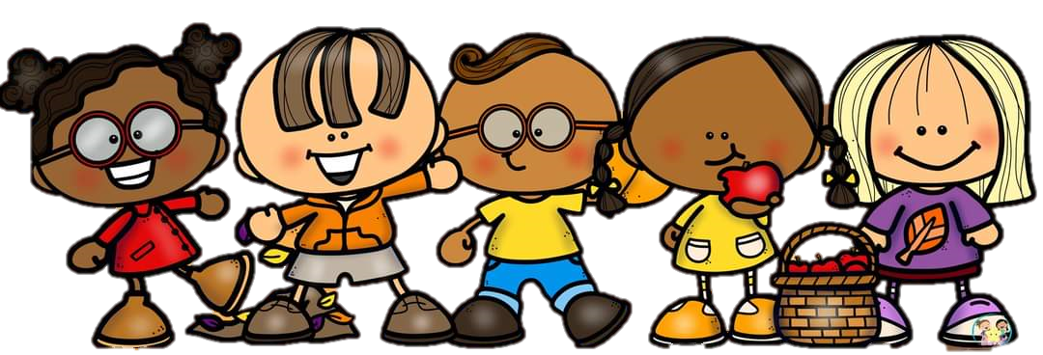
Jardín de niños María L. Pérez de Arreola
CCT. 05EJN0118Z Preescolar estatal Zona Escolar 107
Maestra titular. Xóchitl Guadalupe Rocha Montes
Maestra practicante. Dennise Arizpe Mesquitic
3° “A”
Niños 16, Niñas 15, total 31

Slide 2
Lunes 10 de mayo del 2021
Actividad: Inicio: Conversar acerca de la ayuda que reciben de su mamá. | Énfasis: Apoya a quien lo necesita
Desarrollo: Realizar el taller cactus de papel con ayuda de mamá: Paso 1: Recortar 10 veces con hojas de color verde la plantilla que elijan. Paso 2: Doblar a la mitad todos las hojas Paso 3: Pegar las 10 caras del cactus Paso 4: Decorar la maceta con pintura o papel corrugado. Paso 5: Pegar el cactus a la maseta Paso 6: Agregar arroz y decorarla a su gusto.
Cierre: Reconoce en que situación del taller necesito la ayuda de su mamá y el resultado
Aprendizaje esperado: Reconoce cuando alguien necesita ayuda y la proporciona. | Programa: Todos podemos ayudar Campo: Socioemocional Organizador curricular 1: Empatía Organizador curricular 2: Sensibilidad y apoyo hacia otros
Acciones: -Reconoce cuando necesita ayuda de su mamá -Realiza un taller en conjunto con su mamá -Apoya a su mamá
Recursos: Hoja de color verde Plantilla del cactus Lata o bote pequeño Arroz Pegamento Flores pequeñas

Slide 3
Lunes 10 de mayo del 2021
Actividad: Inicio: Realizar el taller del cactus de papel. | Énfasis: Utiliza su cuerpo y otros objetos para representar historias.
Desarrollo: Platicar una historia que han vivido junto con sus mamás (la más divertida, la que más les gusto, etc.
Cierre: Representar lo que significan sus mamás por medio de una tarjeta.
Aprendizaje esperado: Representa historias y personajes reales o imaginarios con mímica, marionetas en el juego simbólico, en dramatizaciones y con recursos de las artes visuales. | Programa: Cuento historias con el cuerpo Campo: Artes Organizador curricular 1: Apreciación artística Organizador curricular 2: Sensibilidad, percepción e interpretación de manifestaciones artísticas
Acciones: -Conversa acerca de una historia que vivió con su mamá -Expresa lo que vivió con su mamá y menciona los personajes reales de la historia. -Realiza una tarjeta para su mamá
Recursos: -Sala virtual (Facebook) -Tarjeta -Colores
Actividad de seguimiento: -Realizar un collage con la manualidad, la tarjeta y el desayuno con su mamá.

Slide 4
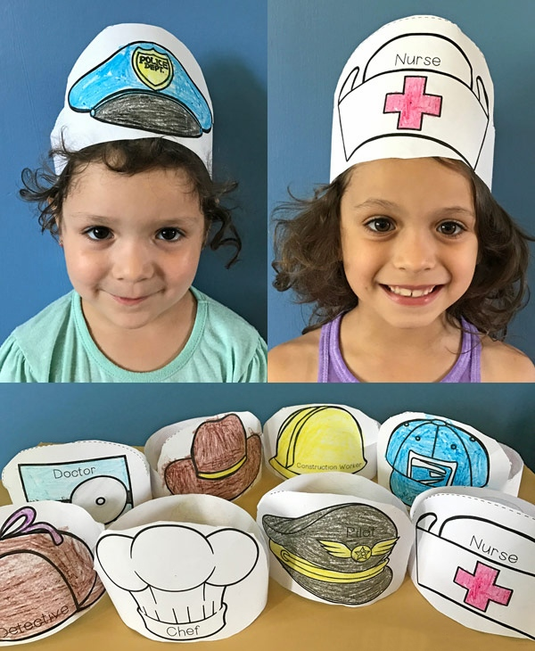
Martes 11 de mayo del 2021
Actividad: Inicio: Recopilar la información adquirida de los oficios y profesiones. | Énfasis: Establece relaciones entre el tipo de trabajo que realizan las personas y los beneficios que aporta dicho trabajo a la comunidad.
Desarrollo: Conversar con los familiares que trabajan en el hogar, acerca de que es lo que hacen en sus trabajos y como benefician a la comunidad.
Cierre: Hacer un sombrero del oficio que más les agrada y explicar como beneficia a la comunidad.
Aprendizaje esperado: Explica los beneficios de los servicios con los que se cuenta en su localidad | Programa: Otros oficios y profesiones Campo: Exploración y comprensión del mundo natural y social Organizador curricular 1: Cultura y vida social Organizador curricular 2: Interacciones con el entorno social
Acciones: -Explica como benefician los oficios o profesiones a la comunidad. -Representa el que más le gusta.
Recursos: Envió de actividad. Sombrero (cartulina y colores) Cuaderno Colores y lápiz
Actividad de seguimiento: -Explica con un dibujo los beneficios que proporciona el oficio o profesión que eligió.

Slide 5
Martes 11 de mayo del 2021
Actividad: Inicio: Jugar a la gallinita ciega con sus familiares. | Énfasis: Mide objetos con una unidad de medida no convencional
Desarrollo: Mamá o papá le dirá cuantos pasos dar y hacia que dirección ir para atrapar a los demás. Pueden repetir el juego en diferentes ocasiones.
Cierre: Registrar en cada juego los pasos que dieron para lograr encontrar a la persona.
Aprendizaje esperado: Mide objetos o distancias mediante el uso de unidades no convencionales. | Programa:Un lugar a la medida. Campo: Pensamiento matemático Organizador curricular 1: Forma, espacio y medida Organizador curricular 2: Magnitudes y medidas
Acciones: -Juega en conjunto -Mide los pasos que necesito para encontrar a la persona.
Recursos: Envió de actividad Paliacate o trapo Cuaderno y lápiz
Actividad de seguimiento: -Registrar en el cuaderno los pasos que necesito para encontrar a su familiar en cada uno de los juegos.

Slide 6
Miércoles 12 de mayo del 2021
Actividad: Inicio: Inventar un cuento con los personajes que se le indican (mariposa, princesa, pájaro, príncipe, gato y caballo. | Énfasis: Inventa una historia y sus personajes
Desarrollo: Realizar los títeres digitales que se proporcionan, decorarlos a su gusto y como lo describen en la historia y pegarlos en abatelenguas.
Cierre: Representar la historia en un video
Aprendizaje esperado: Cuenta historias de invención propia y expresar opiniones sobre las de otros compañeros. | Programa: Imagina, imaginaba, imaginaré Campo: Lenguaje y comunicación Organizador curricular 1: Literatura Organizador curricular 2: Producción, interpretación e intercambio de narraciones
Acciones: -Cuenta una historia con los personajes proporcionados -Representa la historia en un video
Recursos: Plantillas de los títeres digitales Colores, tijeras y pegamento Abatelenguas Video
Actividad de seguimiento: -Grabar un video representando la historia que invento con los personajes asignados.

Slide 7
Jueves 13 de mayo del 2021
Actividad: Inicio: Preparar los objetos para jugar a la búsqueda del tesoro | Énfasis: Reconoce y reproduce formas y figuras.
Desarrollo: Proporcionar al niño un mapa de la búsqueda del tesoro para ir siguiendo las pistas y lograr encontrar el tesoro (juguetes del niño, postre favorito, dulces, etc)
Cierre: Realiza un collage del juego en casa.
Aprendizaje esperado: Ubica objetos y lugares cuya ubicación desconoce, a través de la interpretación de relaciones espaciales y puntos de referencia. | Programa: El cuarto de juegos Campo: Pensamiento matemático Organizador curricular 1: Forma, espacio y medida. Organizador curricular 2: Ubicación espacial
Acciones: -Ubica los objetos según se lo indicaba el mapa -Sigue indicaciones para encontrar objetos en una ubicación que no conoce. -Conoce los puntos de referencia
Recursos: Envió de actividad Mapa Objetos para esconder Collage
Actividad de seguimiento: -Realizar un collage del juego la búsqueda del tesoro para observar como ubicaron los objetos.

Slide 8
Jueves 13 de mayo del 2021
Actividad: Inicio: Mencionar lo que es un recado y para que sirve. | Énfasis: Escribe un recado, mensaje, carta a alguien de su familia.
Desarrollo: Observar el video de ¨El recado¨ y escribir un pequeño recado a una persona de la familia a la que creen que es necesario hacerlo.
Cierre: Tomar fotografía del recado.
Aprendizaje esperado: Escribe instructivos, cartas, recados y señalamientos utilizando recursos propios | Programa: Te escribo… Campo: Lenguaje y comunicación Organizador curricular 1: Oralidad Organizador curricular 2: Conversación
Acciones: -Escribe un recado para un familiar -Conoce la utilidad del recado
Recursos: Envió de actividad Video ¨El recado¨ Hoja y lápiz
Actividad de seguimiento: -Realizar un recado para avisarle algo a un familiar para observar si identifica la utilidad de este.

Slide 9
Viernes 14 de mayo del 2021
Actividad: Inicio: Observar el video de ¨Las aves¨ | Énfasis: Conoce características de la forma de vida de diversos animales que vuelan.
Desarrollo: Identificar las características de las aves y las diferencias entre unas y otras.
Cierre: Resolver el crucigrama de las aves.
Aprendizaje esperado: Obtiene, registra, representa y describe información para responder dudas y ampliar su conocimiento en relación con plantas, animales y otros elementos naturales. | Programa: Aviario Campo: Exploración y comprensión del mundo natural y social. Organizador curricular 1: Mundo natural Organizador curricular 2: Exploración de la naturaleza.
Acciones: -Conoce más información acerca de las aves. -Identifica las características de las aves. -Resuelve el crucigrama.
Recursos: Actividad de seguimiento. Crucigrama. Video ¨Las aves¨
Actividad de seguimiento: -Realiza el crucigrama de las aves para ver si identifica su nombre con las características.

Slide 10
Día | Lunes | Martes | Miércoles | Jueves | Viernes
Medio de conexión | Facebook (Sala virtual) Dudas y actividades | Facebook (Actividad de seguimiento) Dudas y actividades | Facebook (Actividad de seguimiento) Dudas y actividades | Facebook (Actividad de seguimiento) Dudas y actividades | Facebook (Actividad de seguimiento) Dudas y actividades
Actividades | Área socioemocional: Todos podemos ayudar | Exploración y comprensión: Otros oficios y profesiones | Lenguaje y comunicación: Imagina, imaginaba, imaginaré | Pensamiento matemático: El cuarto de juegos | Exploración y comprensión: Aviario
 | Artes: Cuento historias con el cuerpo | Pensamiento matemático: Un lugar a la medida |  | Lenguaje y comunicación: Te escribo..

Slide 11
EVALUACIÓN CONTINUA
Alumno: Fecha:
Campo formativo/área de desarrollo:
Organizador curricular 1: | Organizador curricular 2:
Aprendizaje esperado:
Indicadores: (se redactan en base al aprendizaje esperado)
Describe el proceso del alumno

